Slide 1
Introducción al HTML

Slide 2
Temas Principales
Conceptos del lenguaje
Estructura para documentos
Herramientas usadas para crear documentos
Buenas prácticas en la publicación de documentos
Problemas que se nos pueden presentar

Slide 3
HTML: ¿qué es?
Lenguaje que da formato
Define la sintáxis y ubicación de imágenes, instrucciones y objetos al navegador
Posibilidad de conectar un documento con otros, o con otros recursos en Internet a través de hipertexto

Slide 4
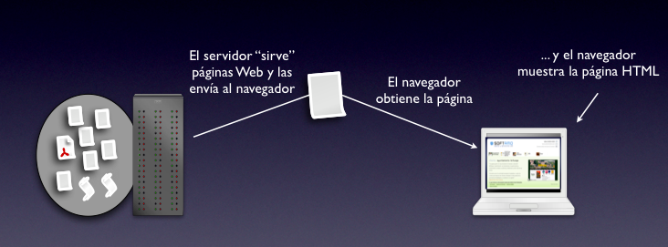
¿Cómo funciona?

Slide 5
Evolución del HTML
HTML 1 Dse publica el primer documento formal con el nombre de “HTML tags”
HTML 2.0 Ise publica el primer estándar oficial llamado HTML 2.0 por el organismo IETF. Incluye mejoras en NCSA Mosaic (formularios e imágenes)
HTML 3.2 Mejoras para controlar el formateo de tablas, etc. Publicado por la organización W3C.
HTML 4.0 Mejoras para publicaciones multiplataforma (CSS, XML, WAP, DHTML).

Slide 6
Terminología
HTTP: Hypertext Transfer Protocol Parámetros de comunicación cliente - servidor Web
HTML: Hypertext Markup Language Lenguaje nativo para documentos publicados en el Web independiente del tipo de plataforma.
URL: Uniform Resource Locator
Dirección de un objeto en el Web http://www.colnodo.org.co/

Slide 7
Fundamentos
Rótulos <H1>Inicio</H1>
No sensitivos a mayúsculas y minúsculas <H1> o <h1>
Algunos atributos pueden ser sensibles a mayúsculas y minúsculas como los nombre de archivos, por ejemplo.
Normalmente van en pares denotando inicio y fin <H1> y </H1>

Slide 8
Etiquetas básicas
Deben incluir
<HEAD> y </HEAD> contiene información sobre el documento
<BODY> y </BODY> es el contenido principal del documento
<HTML> y </HTML> contiene los 2 elementos anteriores
- Se recomienda ser muy especifico en los meta y empezar todo documento HTML con “DOCTYPE html”

Slide 9
Etiquetas de la cabecera
<title>: Para poner el titulo de la pagina (parte superior del navegador).
<style>: Etiqueta que permite cubrir estilos.
<link>:Para enlazar con archivos externos
<met>:
  Charset: utf-8, para no tener problemas con caracteres no propios del ingles.
  Description: Descripcion de la web en “content”.
  Author: El nombre del autor de la página.
  Viewport: width:witdh-device, initial-scale=1.0, asegura que la escala en todos los dispositvos donde se vea la página se adapte de manera correcta.

Slide 10
2 Ejemplos...
doc1.html
<TITLE>Mi Primer Documento</TITLE>
Este es mi primer documento HTML.
<HTML>
<HEAD>
<TITLE>Un mejor documento</TITLE>
</HEAD>
<BODY>
<P>Novedades sobre el <EM>World Wide Web</EM> disponible en
<A HREF="http://www.w3.org/">W3C</A></P>
</BODY>
</HTML>
doc2.html

Slide 11
Etiquetas Relacionadas con el Texto
  Encabezados
  <h1>,< h2>,<h3>,<h4>,<h5>,<h6>
  Rótulos de Formato Físico
  <b>(negrita),<i>(cursiva)
  Rótulos de Formato Lógico
  <STRONG> <EM> <UL> <LI>
  Enlaces de Hipertexto
  <A HREF="…">
  Enlaces de cuerpo de texto y separación
  <br/>(salto de linea),<p></p>(parrafo),<hr/>(separacion de tema)

Slide 12
Caracteres Especiales
Permiten que diferentes navegadores hagan visibles los caracteres diagráficos de los idiomas diferentes al inglés:
á é í ó ú &aacute;
à è ì ò ù &agrave;
ñ ç ö &ntilde;

Slide 13
Imágenes
Atributos:
  Src: indica la ruta donde se encuentra el archivo.
    Rutas: se utiliza para referenciar archivos, recursos y/o partes de alguna web.
      Ruta Relativa: Toman como base el directorio donde se encuentra nuestro fichero. Son las recomendadas.
        · Ejemplo: <img alt="Logo de OpenWebinars" src="img/openwebinars-logo.jpg">
      Ruta Absoluta: Toma como base el directorio raíz del equipo, solo funciona dentro del mismo
        ·Ejemplo: <img alt="Logo de OpenWebinars" src="https://www.linuxadictos.com/wp-content/uploads/openwebinars-logo.jpg">
  Alt: texto alternativo para describir la imagen en caso que no se cargue.
  Width: ancho de la imagen en px, %, etc.
  Height: altura de la imagen en px, %, etc.

Slide 14
Listas
Listas numeradas (ol): aquellas que expresan un orden entre los elementos de la lista.
  Con el tipo (type) se puede definir el tipo de jerarquía usada en la tabla (a,A,i,I,1).
Listas no numeradas (ul): simplemente muestran los elementos de la lista.
  Con el tipo, se escoge el símbolo para que empiece cada lista (disk, square, circle).
Listas de definicion: muestran diferentes textos junto con su deficion.

Slide 15
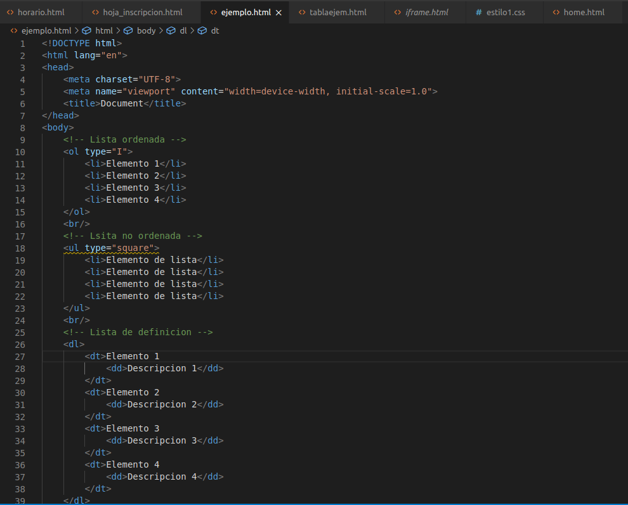

Slide 16
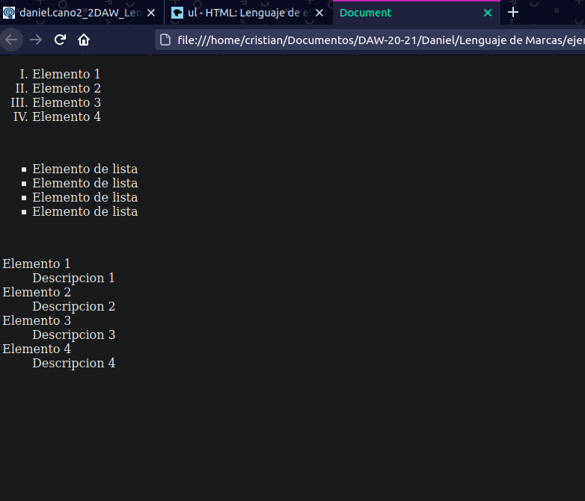

Slide 17
Tablas
- Cada tabla se define con la etiqueta <table></table>.
- Cada fila se define con <tr></tr>.
- Cada cabecera de cada columna* se define con <th></th> (por defecto está centrada y en negrita).
- Cada celda se define con <td></td>.
*Las columnas en sí no están definidas como tal en las tablas de HTML, siempre se hacen de manera horizontal y no vertical.

Slide 18
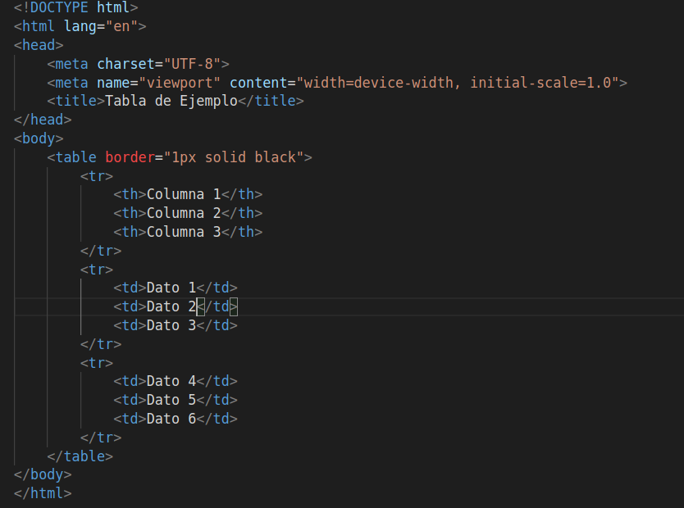

Slide 19
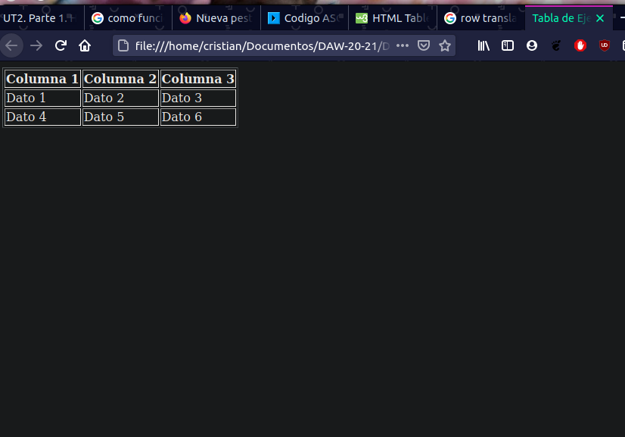

Slide 20
Formularios
Son elementos que permiten interaccion del usuario con la pagina web. Su tarea principal es recoger informacion.
La etiqueta <form></form> contiene todos los elementos al interior de nuestro formulario.

Slide 21
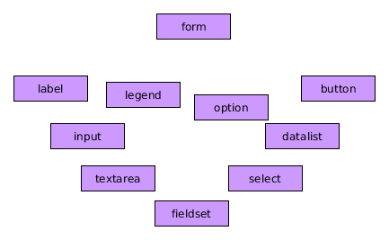
Estructura del formulario

Slide 22
Formularios
Atributos dentro de form:
  Method: indica como se va a pasar la información al destino. Puede ser GET (se ve la informacion en la barra del navegador) y POST (no se ve y es la opcion por defecto).
  Action: indica el destino de los datos insertados (normalmente será un URL o una direccion de internet).

Slide 23
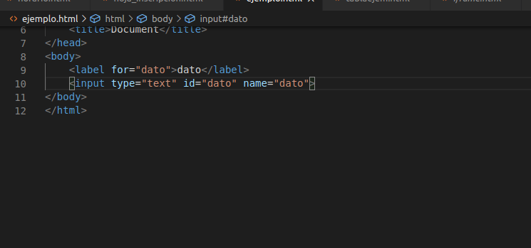
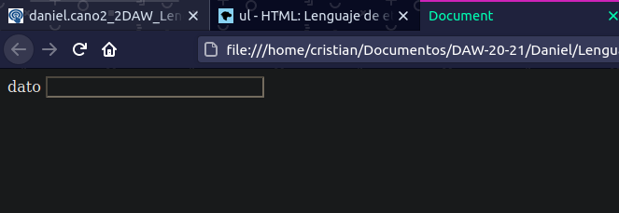
Tipo de inputs: Text
Label: “for” referencia al input (su nombre)
Input: “type” referencia al tipo de dato (texto), el “id” y el “name” refieren al nombre que le demos al dato por recoger.

Slide 24
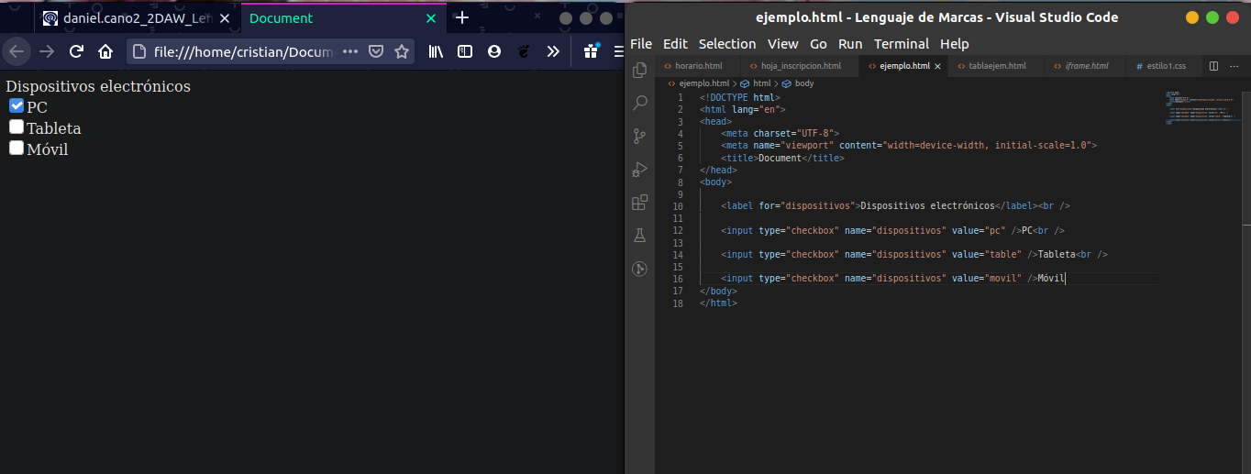
Tipos de input: checkbox
Chexbox es una lista de selección multilple, pueden ser unicas si se nombre ttodos los inputs de la misma manera

Slide 25
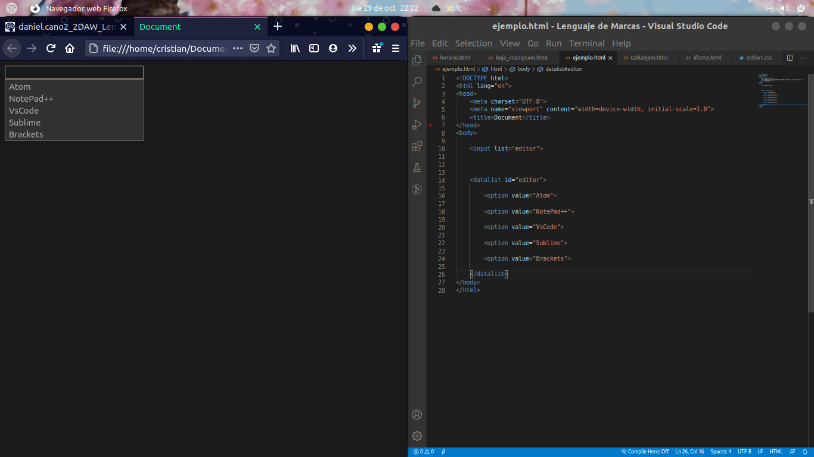
Tipo de Inputs: Datalist
Datalist hace una lista de opciones dentro del formulario.

Slide 26
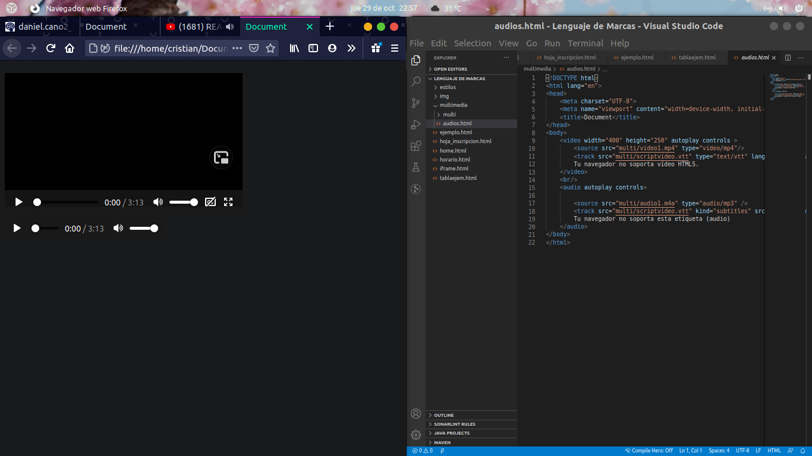
Audio y video
Son etiquetas para la inserción de contenido multimedia, se le puede agregar subtítulos y referenciar links externos. Son reescalables con sus atributos de ancho y largo.

Slide 27
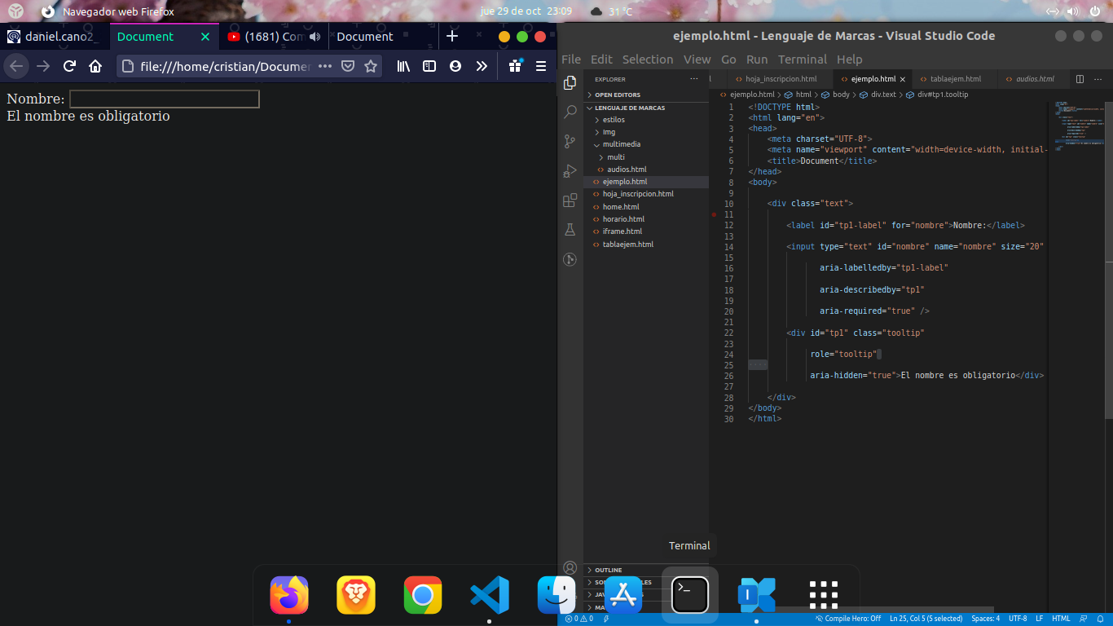
ARIA: atributo de accesibiladad
Los atributos aria-* sirven para agregar información semántica a los elementos de un sitio web, especìficamente propiedades y estados (los cuales forman parte de los roles),

